Slide 1
Anexos
Pruebas con Lagrange (1)
Pruebas con Lagrange (2)
Comparación de errores entre Spline y Lagrange Baricentrico
Errores por Punto

Slide 2
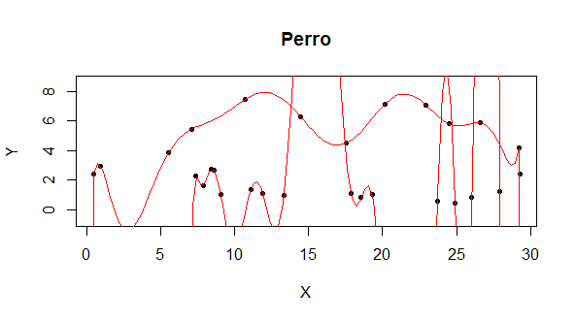
Pruebas con Lagrange Baricéntrico (1)

Slide 3
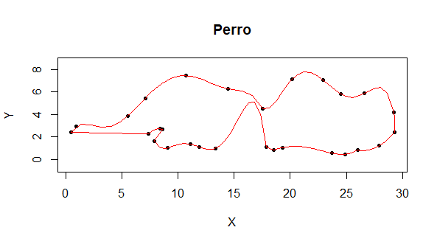
Pruebas con Lagrange Baricéntrico (2)

Slide 4
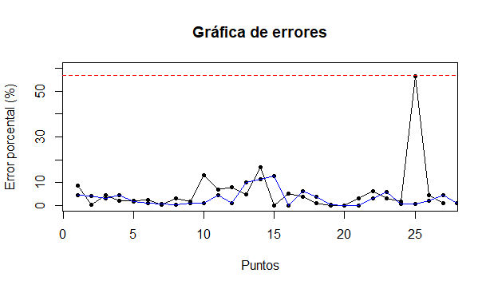
Comparación de errores entre Spline y Lagrange Baricentrico
Puntos Spline
Puntos Lagrange Baricentrico

Slide 5
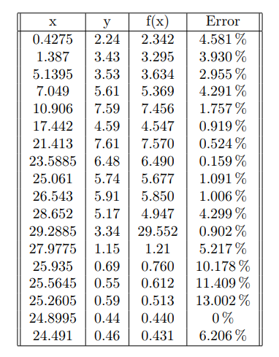
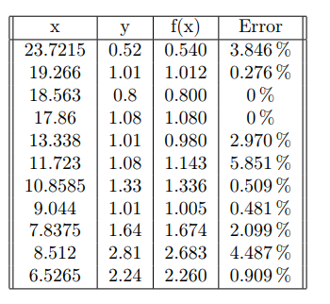
Errores por Punto

